Slide 1

嵌入式系统
Lab 3
中断
主讲：杨全胜
东南大学计算机科学与工程学院
计算机系统结构研究室

Slide 2
实验目的
熟悉Cortex-A9处理器中断及异常初始化流程
熟悉Cortex-A9 GPIO控制器初始化流程
学会Zynq中PS中断处理方法
学会Zynq中PL中断处理方法

Slide 3
实验3-1 Zynq中PS中断处理
实验内容
当按下BTN0（EMIO[0]）时，产生GPIO中断。通过全局中断控制器GIC，ARM Cortex_A9响应该中断，并在中断服务程序中，对EES-363DP的LED1（MIO12）进行控制。并在串口中输出中断信息。
实验步骤
按照Lab1的步骤在lab3路径下创建项目ps_int
按照Lab1的步骤用IP集成器创建处理器系统
按照Lab1的步骤配置处理器系统.
在Lab1的基础上勾选“MIO Configuration-I/O Peripherals-GPIO-GPIO EMIO”前面的复选框，位宽为1，如下图所示
注意保留对UART0的选择，注意bank0 I/O电平为LVCMOS3.3V， bank1 I/O电平为LVCMOS1.8V

Slide 4
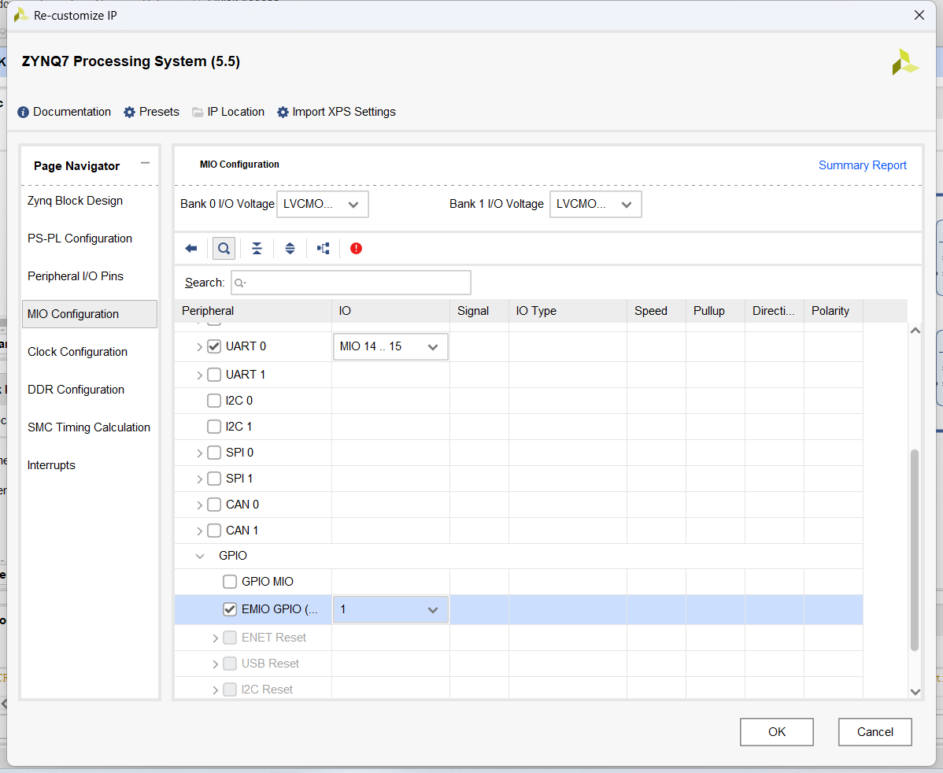
实验3-1 Zynq中PS中断处理
实验步骤

Slide 5
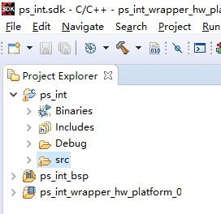
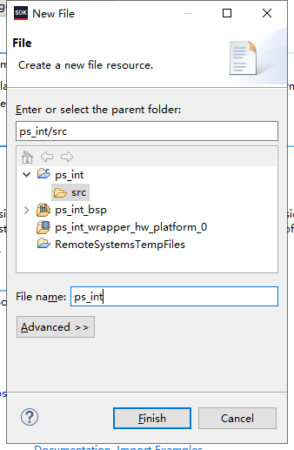
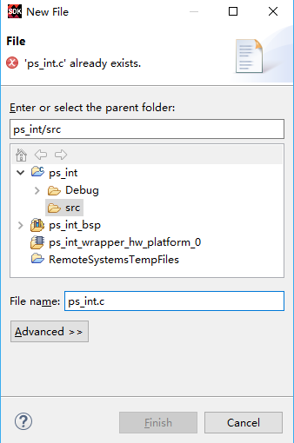
实验3-1 Zynq中PS中断处理
实验步骤
编辑引脚约束文件
按照Lab1的步骤生成顶层HDL 并导出设 计到SDK
按照Lab1的步骤进入到SDK
按照Lab1的步骤创建应用程序ps_int
在创建新项目的时候使用Empty Application 模版
创建好ps_int项目后，在右图上右键点击画圈 部分。
在弹出的菜单中选择New->File
在弹出的对话框中填ps_int.c
点击Finish。

Slide 6
实验3-1 Zynq中PS中断处理
实验步骤
用下面的程序替换空的ps_int.c，读懂该程序
#include <stdio.h>
#include "xparameters.h"
#include "xgpiops.h"
#include "xscugic.h"
#include "xil_exception.h"
#include <xil_printf.h>
#define GPIO_DEVICE_ID XPAR_XGPIOPS_0_DEVICE_ID
#define INTC_DEVICE_ID XPAR_SCUGIC_SINGLE_DEVICE_ID
#define GPIO_INTERRUPT_ID XPAR_XGPIOPS_0_INTR // GPIO的IRQ ID#
#define INPUT_BANK XGPIOPS_BANK2
#define LED 12 // MIO 12, LED1 引脚号
#define BTN 54 // EMIO54 BTN0引脚号
static XGpioPs mGpioPs;
static XScuGic mXScuGic;
static int Set=0;

Slide 7
实验3-1 Zynq中PS中断处理
实验步骤
用下面的程序替换空的ps_int.c，读懂该程序
void GpioPsHandler(void *CallBackRef, int bank, u32 Status) // 用户的中断处理程序回调函数
{
if(bank != INPUT_BANK)
return;
Set ^= 1;
xil_printf("Status:%d\r\n",Set);
XGpioPs *pXGpioPs = (XGpioPs *)CallBackRef;
XGpioPs_IntrDisablePin(pXGpioPs, ???); // 禁止按钮中断
XGpioPs_WritePin(&mGpioPs, ???, ???); // 写LED
if(Set)
{
xil_printf("Led on\r\n");
}else{
???
}
XGpioPs_IntrEnablePin(pXGpioPs,???); // 使能按钮中断
}

Slide 8
实验3-1 Zynq中PS中断处理
实验步骤
用下面的程序替换空的ps_int.c，读懂该程序
void Init_IO() // GIPOPS的初始化
{
XGpioPs_Config *mGpioPsConfig;
mGpioPsConfig = XGpioPs_LookupConfig(GPIO_DEVICE_ID);
XGpioPs_CfgInitialize(&mGpioPs,mGpioPsConfig,mGpioPsConfig->BaseAddr);
XGpioPs_SetDirectionPin(???, ???, ???); //设置LED为输出方向
XGpioPs_SetDirectionPin(???, ???, ???); //设置BTN为输入方向
XGpioPs_SetOutputEnablePin(???, ???, ???); //LED输出使能
XGpioPs_SetIntrTypePin(???, ???, ???);
//指定btn管脚为高电平触发
XGpioPs_SetCallbackHandler(&mGpioPs,(void*)&mGpioPs, GpioPsHandler);
//设置中断处理回调函数
XGpioPs_IntrEnablePin(&mGpioPs,BTN); //使能BTN按键中断
}

Slide 9
实验3-1 Zynq中PS中断处理
实验步骤
用下面的程序替换HelloWorld.c的内容，读懂该程序
void Init_GIC() // GIC相关的初始化
{
XScuGic_Config *mXScuGic_Config;
mXScuGic_Config = XScuGic_LookupConfig(INTC_DEVICE_ID); //中断设置查找
XScuGic_CfgInitialize(&mXScuGic,mXScuGic_Config,mXScuGic_Config->CpuBaseAddress); //GIC初始化
XScuGic_Disable(&mXScuGic,GPIO_INTERRUPT_ID); //禁止GPIO中断
XScuGic_SetPriorityTriggerType(&mXScuGic,GPIO_INTERRUPT_ID,0x02,???);
//设置中断优先级和中断触发方式（高电平）
//设置中断服务程序入口地址
XScuGic_Connect(&mXScuGic,GPIO_INTERRUPT_ID,(Xil_ExceptionHandler)XGpioPs_IntrHandler,(void*)&mGpioPs);
XScuGic_Enable(&mXScuGic, GPIO_INTERRUPT_ID); //使能GPIO中断
//异常处理函数
Xil_ExceptionInit();
Xil_ExceptionRegisterHandler(XIL_EXCEPTION_ID_IRQ_INT, (Xil_ExceptionHandler)???,(void*)&mXScuGic);
Xil_ExceptionEnable();
}

Slide 10
实验3-1 Zynq中PS中断处理
实验步骤
用下面的程序替换空的ps_int.c，读懂该程序
int main()
{
???;
???;
???;
}

Slide 11
实验3-1 Zynq中PS中断处理
实验步骤
写完程序后，存盘，工具会自动进行编译。
如果没有错误，连接好板子的USB线，打开电源。
按照Lab1的步骤设置“SDK Terminal”，用于串口调试
按照Lab1的步骤运行并调试程序。
注意，由于按键有抖动，所以可能按一次产生多次中断。

Slide 12
实验3-2 Zynq中PL中断处理
实验内容
使用AXI IP核的方法，利用SW0、SW1 2个拨码开关产生中断，在中断处理程序中向串口打印出串口号。
注意：
PL中断向量号是：[68:61]和[91:84]
实验步骤
按照Lab1的步骤在lab3路径下创建项目pl_int
按照Lab1的步骤用IP集成器创建处理器系统
配置处理器系统
按照Lab1的步骤配置处理器系统，但：
在Lab1的基础上勾选“MIO Configuration-I/O Peripherals-GPIO-GPIO MIO”、UART0前面的复选框
勾选PS-PL Configuration-General – Enable Clock Resets-FCLK_RESETO_N前面的复选框

Slide 13
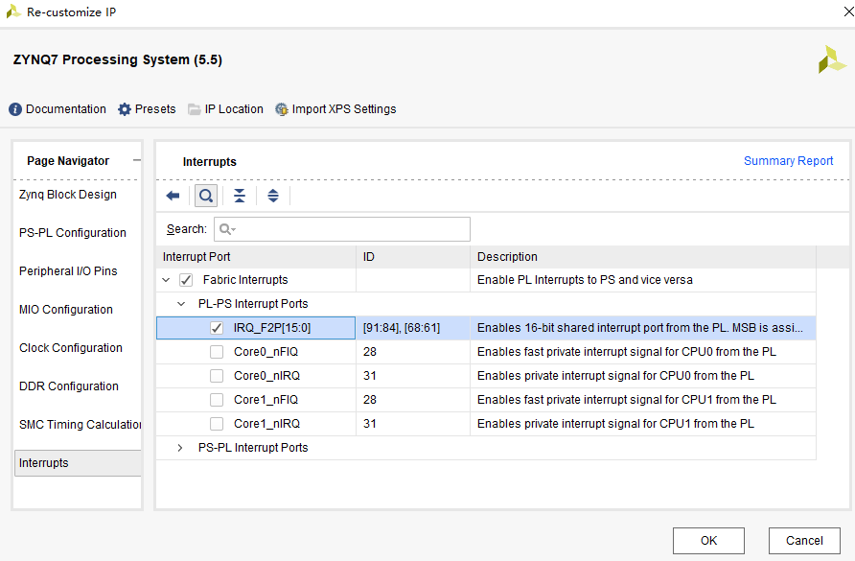
实验3-2 Zynq中PL中断处理
实验步骤
配置处理器系统
在配置处理器系统中打开PL中断，如下图所示。

Slide 14
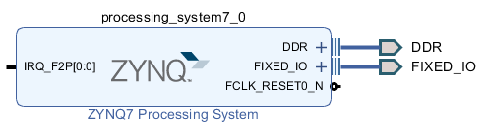
实验3-2 Zynq中PL中断处理
实验步骤
设置完处理器配置后，可得下图。

Slide 15
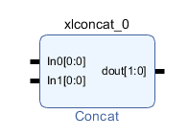
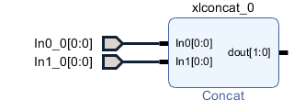
实验3-2 Zynq中PL中断处理
实验步骤
中断线的接入
本题有SW0, SW1两个中断源，就有两个中断请求线接入到Zynq中，但Zynq只提供一个中断总线端口，因此，需要将2个分离的输入线合并成总线接入Zynq.
在Diagram中点击 .
在打开的窗口的Search中输入concat，选择Concat并双击，Diagram中出现xlconcat_0 IP核。
双击xlconcat_0 IP核，配置该核。
在配置对话框中将Number of ports 设置为2 。
点击OK，修改后的IP核如右图。
分别右键点击In0，In1,在弹出的菜单中选择Make External,分别添加两个输入端，如下图。

Slide 16
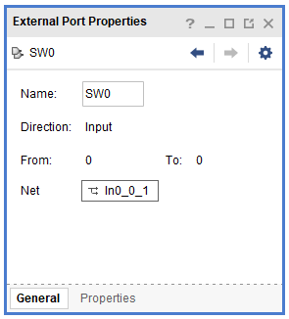
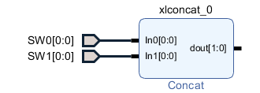
实验3-2 Zynq中PL中断处理
实验步骤
中断线的接入
用鼠标左键点击In0,在如右边所示的窗口中， 修改输入端名为SW0.
分别修改In0和In1的输入端名为SW0和SW1。
修改后如下图。
将鼠标移动到上图中画圈的区域，鼠标图标变成铅笔，按住鼠标左键， 拖动到Zynq IP核的IRQ_F2P[0:0]松开左键，就在两个引脚间练好了导线。

Slide 17
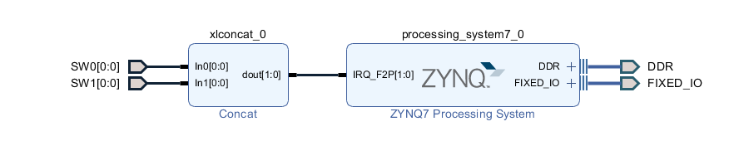
实验3-2 Zynq中PL中断处理
实验步骤
中断线的接入
点击 重新排列，然后点击 进行检查，检查无误后出现如下的图，注意Zynq的中断输入线已经自动改成多条的总线。
在Block Design 的“Source”标签页，找到并选择pl_int(pl_int.bd)，单击鼠标右键，在浮动菜单内，选择"Generale Output Products" 命令。
出现“Generate Output Products” 对话框。在该对话框中，使用默认选项。单击“Generate” 按钮。

Slide 18
实验3-2 Zynq中PL中断处理
实验步骤
出现"Generate Output Products" 对话框，提示成功生成产品。单击"OK" 按钮。
再次选中pl_int(pl_int.bd)，单击鼠标右键，在浮动菜单内，选择"Create HDL Wrapper" 命令。
出现"Create HDL Wrapper" 对话框，使用Let Vivado manager wrapper and auto-update。单击"OK" 按钮。
像实验2-3那样添加设计约束文件pl_int.xdc。

Slide 19
实验3-2 Zynq中PL中断处理
实验步骤
编辑约束文件
编辑文件，加入下页的语句，保存
像实验2-3那样生成bit流文件。
set_property PACKAGE_PIN M20 [get_ports SW0]; # "SW0"
set_property PACKAGE_PIN M19 [get_ports SW1]; # "SW1"
# Set the bank voltage
set_property IOSTANDARD LVCMOS33 [get_ports SW0]
set_property IOSTANDARD LVCMOS33 [get_ports SW1]

Slide 20
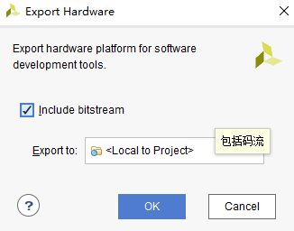
实验3-2 Zynq中PL中断处理
实验步骤
在主菜单下，选择File→Export→Export Hardware
因为使用了PL资源，所以在弹出的下述对话框中必须勾选“Include bitstream”
按照Lab1的步骤进入到SDK
按照实验3-1的步骤创建应用项目pl_int
按照实验3-1步骤建立pl_int.c

Slide 21
实验3-2 Zynq中PL中断处理
实验步骤
用下面的程序替换空的pl_int.c的内容，读懂该程序
#include <stdio.h>
#include "xscugic.h"
#include "xil_exception.h"
// Parameter definitions
#define SW0_INT_ID 61 // 2个PL IRQ ID#
#define SW1_INT_ID 62
#define INTC_DEVICE_ID XPAR_PS7_SCUGIC_0_DEVICE_ID
#define INT_TYPE_RISING_EDGE 0x03
static XScuGic INTCInst;
static void SW_intr_Handler(void *param) // 用户的中断处理程序
{
int sw_id = (int)param;
printf("SW%d int\n\r", sw_id);
}

Slide 22
实验3-2 Zynq中PL中断处理
int IntcInitFunction(u16 DeviceId)
{
XScuGic_Config *IntcConfig;
int status;
// 中断控制器初始化
IntcConfig = XScuGic_LookupConfig(DeviceId);
status = XScuGic_CfgInitialize(&INTCInst, IntcConfig, IntcConfig->CpuBaseAddress);
if(status != XST_SUCCESS) return XST_FAILURE;
// 连接 SW0~SW1 中断到中断处理程序
status = XScuGic_Connect(&INTCInst, ???,
(Xil_ExceptionHandler)???, (void *)0);
if(status != XST_SUCCESS) return XST_FAILURE;
status = XScuGic_Connect(&INTCInst, ???,
(Xil_ExceptionHandler)???, (void *)1);
if(status != XST_SUCCESS) return XST_FAILURE;
// 异常设置
Xil_ExceptionRegisterHandler(XIL_EXCEPTION_ID_INT,
(Xil_ExceptionHandler)XScuGic_InterruptHandler,
&INTCInst);
Xil_ExceptionEnable();
实验步骤
用下面的程序替换HelloWorld.c的内容，读懂该程序

Slide 23
实验3-2 Zynq中PL中断处理
// 设置 SW0~SW1 中断的触发方式是上升沿触发
XScuGic_SetPriorityTriggerType(&INTCInst, ???, 0x02,???);
XScuGic_SetPriorityTriggerType(&INTCInst, ???, 0x02,???);
// 使能中断控制器中 SW0~SW1中断
XScuGic_Enable(&INTCInst, ???);
XScuGic_Enable(&INTCInst, ???);
return XST_SUCCESS;
}
int main(void)
{
print("PL int test\n\r");
IntcInitFunction(INTC_DEVICE_ID);
while(1);
return 0;
}
实验步骤
用下面的程序替换HelloWorld.c的内容，读懂该程序

Slide 24
实验3-2 基于GPIO的API函数
实验步骤
写完程序后，存盘，工具会自动进行编译。
如果没有错误，连接好板子的USB线，打开电源。
按照Lab1的步骤设置“SDK Terminal”，用于串口调试
下载硬件比特流文件到FPGA
在SDK主界面主菜单下，选择Xilinx→Program FPGA ，或按 按钮，准备将程序和硬件比特流下载到FPGA 中、
出现"Program FPGA" 对话框，给出了需要下载的比特流文件的路径。
单击“ Program” 按钮。
出现“Progress Information”对话框，表示正在下载bit流文件到PYNQ-Z2板子上的XC7Z020CLG400 SoC器件中。
等到板上DONE(黄色）灯亮，说明下载成功。
按照Lab1的步骤运行并调试程序。

Slide 25
实验3-3 PL中断IP核处理法
实验内容
使用AXI IP核的方法，利用BTN0,BTN1,BTN2,BTN3 4个按钮产生中断，在中断处理程序中向串口打印出串口号。
注意：
PL中断向量号是：[68:61]和[91:84]
4个按键共享一个中断请求线，中断到来后需要读按键值，每个按键占用一个U8按键值的一位（[3:0]）,1为键按下，按照哪位为1，确定按键号（4~1）。

Slide 26
实验3-3 PL中断IP核处理法
实验步骤
按照Lab1的步骤在lab3路径下创建项目pl_ip_int，注意在select device时选择PYNQ-Z2（同实验2-4）
按照Lab1的步骤用IP集成器创建处理器系统
用IP集成器创建处理器系统，保留所有缺省模块勾选。（但要去掉MIO Configuration-Application Processor Unit- Watchdog前面的复选框）。注意DDR Configuration按lab1配置。

Slide 27
实验3-3 PL中断IP核处理法
实验步骤
在配置处理器系统中打开PL中断，如下图所示。

Slide 28
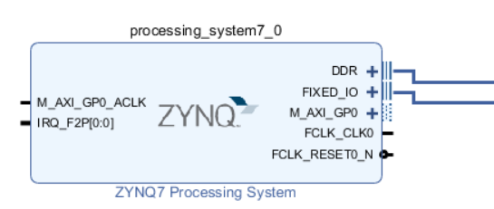
实验3-3 PL中断IP核处理法
实验步骤
设置完处理器配置后，可得下图。
在Diagram中点击 .
在打开的窗口的Search中输入GPIO，选择AXI_GPIO并双击，Diagram中出现axi_gpio_0 IP核。
双击axi_gpio_0 IP核，配置该核。在配置对话框中选择IP Configuration标签页。如下图设置。
勾选Enable interrupt
点击OK。

Slide 29
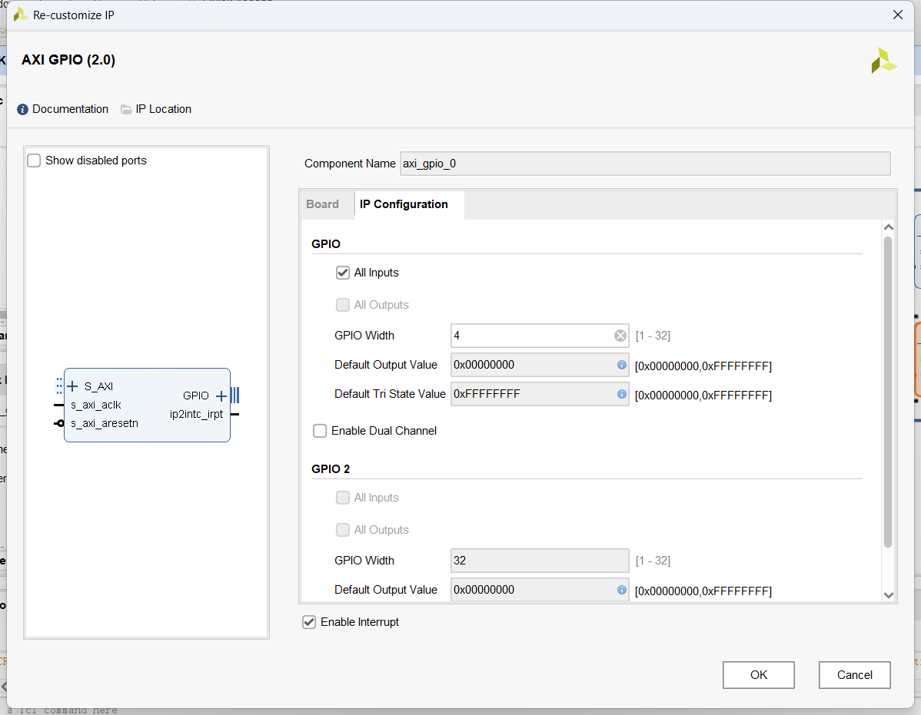
实验3-1 Zynq中PS中断处理
实验步骤

Slide 30
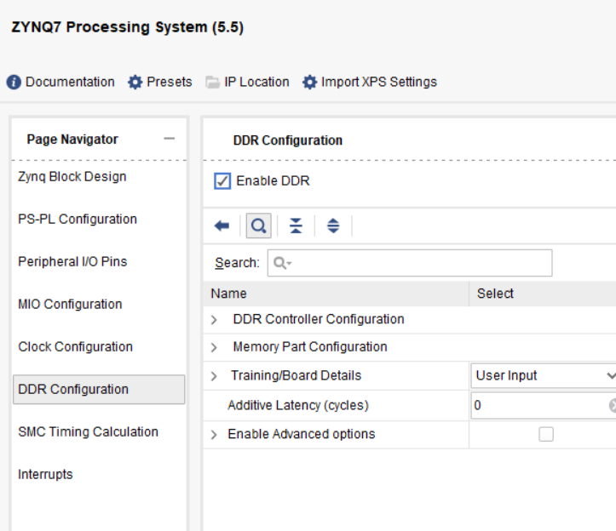
实验3-3 PL中断IP核处理法
实验步骤
注意在点击run block automation后DDR配置可能会被更改，需要检查、改回与lab1中同样的DDR configuration

Slide 31
实验3-3 PL中断IP核处理法
实验步骤
在上图中设置好后，点击OK，系统会自动加上
AXI interconnect
Processor System Reset
The board parts for the buttons, switches and LEDs.
AXI GPIO
按照实验3-2的方法手动连上axi_gpio0的ip2intc_irpt和Zynq的IRQ_F2P[0:0]
点击 按钮，得到如下图的布局。

Slide 32
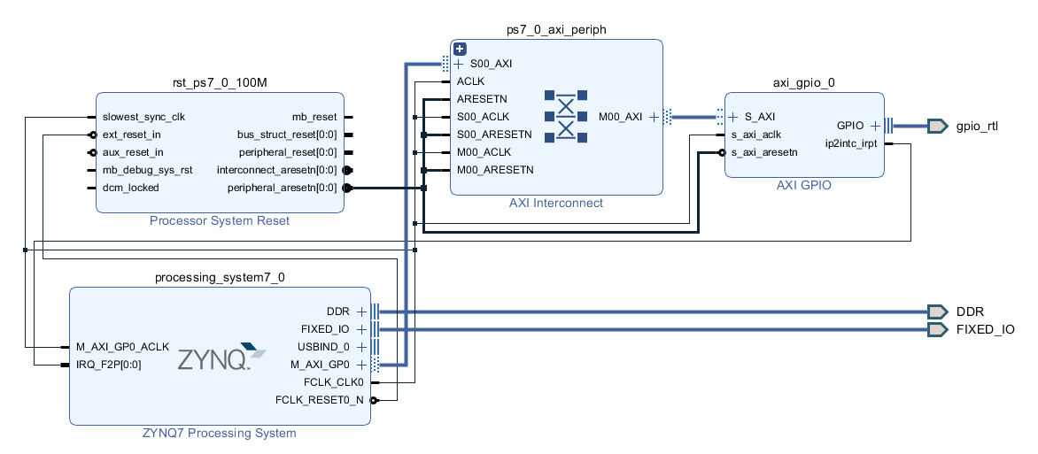
实验3-3 PL中断IP核处理法
实验步骤
点击 按钮来对上图进行验证。在弹出的对话框中点击OK。

Slide 33
实验3-3 PL中断IP核处理法
实验步骤
在Block Design 的“Source”标签页，找到并选择pl_ip_int(pl_ip_int.bd)，单击鼠标右键，在浮动菜单内，选择"Generale Output Products" 命令。
出现“Generate Output Products” 对话框。在该对话框中，使用默认选项。单击“Generate” 按钮。
在Block Design 的“Source”标签页，找到并选择pl_ip_int(pl_ip_int.bd)，单击鼠标右键，在浮动菜单内，选择"Create HDL Wrapper" 命令。
出现“Create HDL Wrapper” 对话框，使用默认选项(Let Vivado manager wrapper and auto-update）。单击"OK" 按钮。
像实验2-4那样生成bit流文件。

Slide 34
实验3-3 PL中断IP核处理法
实验步骤
在主菜单下，选择File→Export→Export Hardware
因为使用了PL资源，所以在弹出的下述对话框中必须勾选“Include bitstream”
按照Lab1的步骤进入到SDK
按照实验3-1的步骤创建应用项目pl_ip_int
按照实验3-1步骤建立pl_ip_int.c

Slide 35
实验3-3 PL中断IP核处理法
实验步骤
用下面的程序替换空的pl_ip_int.c的内容，读懂该程序
#include <stdio.h>
#include "xparameters.h"
#include "xscugic.h"
#include "xil_exception.h"
#include "xgpio.h"
// Parameter definitions
#define INTC_DEVICE_ID XPAR_PS7_SCUGIC_0_DEVICE_ID
#define BTNS_DEVICE_ID XPAR_AXI_GPIO_0_DEVICE_ID
#define INTC_GPIO_INTERRUPT_ID XPAR_FABRIC_AXI_GPIO_0_IP2INTC_IRPT_INTR
#define BTN_INT XGPIO_IR_CH1_MASK // 这是对通道1的中断掩码
XGpio BTNInst;
XScuGic INTCInst;
static u8 btn_value;

Slide 36
实验3-2 Zynq中PL中断处理
void BTN_Intr_Handler(void *InstancePtr) // 用户的中断处理程序
{
unsigned char prn_val = 0;
// 忽略按下其他按钮
if ((XGpio_InterruptGetStatus(&BTNInst) & BTN_INT) != BTN_INT) {
return;}
// Disable GPIO interrupts
XGpio_InterruptDisable(&BTNInst, BTN_INT);
btn_value = XGpio_DiscreteRead(&BTNInst, 1) & 0x1f;
switch (btn_value){ //读入数据的位0~3分别对应4个按钮的值
case ???: prn_val = 0x01; break;
case ???: prn_val = 0x02; break;
case ???: prn_val = 0x03; break;
case ???: prn_val = 0x04; break;
default:break;
}
if(prn_val) // 如果是有效按键
printf("BTN%d int\n", prn_val);
// 确认中断处理结束，清除中断位
(void)XGpio_InterruptClear(&BTNInst, BTN_INT);
// 使能GPIO中断
XGpio_InterruptEnable(&BTNInst, BTN_INT);
}
实验步骤
用下面的程序替换HelloWorld.c的内容，读懂该程序

Slide 37
实验3-2 Zynq中PL中断处理
int IntcInitFunction(u16 DeviceId, XGpio *GpioInstancePtr) //初始化GIC与异常
{
XScuGic_Config *IntcConfig;
int status;
// 中断控制器初始化
IntcConfig = XScuGic_LookupConfig(DeviceId);
status = XScuGic_CfgInitialize(&INTCInst, IntcConfig, IntcConfig->CpuBaseAddress);
if(status != XST_SUCCESS) return XST_FAILURE;
// 注册GPIO中断处理程序，填写中断向量表
status = XScuGic_Connect(&INTCInst,
INTC_GPIO_INTERRUPT_ID,
(Xil_ExceptionHandler)???,
(void *)GpioInstancePtr);
if(status != XST_SUCCESS) return XST_FAILURE;
// 异常初始化，异常使能
Xil_ExceptionRegisterHandler(XIL_EXCEPTION_ID_INT,
(Xil_ExceptionHandler)XScuGic_InterruptHandler,
&INTCInst);
Xil_ExceptionEnable();
// 使能GPIO中断
XGpio_InterruptEnable(GpioInstancePtr, ???);
XGpio_InterruptGlobalEnable(???);
// 在中断控制器中使能GPIO中断
XScuGic_Enable(&INTCInst, INTC_GPIO_INTERRUPT_ID);
return XST_SUCCESS;
}
实验步骤
用下面的程序替换HelloWorld.c的内容，读懂该程序

Slide 38
实验3-2 Zynq中PL中断处理
int initial_gpio(XGpio *GpioInstancePtr) // GPIO初始化
{
int status;
// 初始化按键
status = XGpio_Initialize(GpioInstancePtr, BTNS_DEVICE_ID);
if(status != XST_SUCCESS) return XST_FAILURE;
// 设置按键IO的方向为输入
XGpio_SetDataDirection(GpioInstancePtr, ???,???);
return XST_SUCCESS;
}
int main (void) // 主程序
{
int status;
print("PL ip int test\n\r");
// 初始化GPIO
status = initial_gpio(&BTNInst);
if(status != XST_SUCCESS) return XST_FAILURE;
// 初始化中断控制器
status = IntcInitFunction(INTC_DEVICE_ID, ???);
if(status != XST_SUCCESS) return XST_FAILURE;
while(1);
return (0);
}
实验步骤
用下面的程序替换HelloWorld.c的内容，读懂该程序

Slide 39
实验3-3 PL中断IP核处理法
实验步骤
写完程序后，存盘，工具会自动进行编译。
如果没有错误，连接好板子的USB线，打开电源。
按照Lab1的步骤设置“SDK Terminal”，用于串口调试
下载硬件比特流文件到FPGA
在SDK主界面主菜单下，选择Xilinx→Program FPGA ，或按 按钮，准备将程序和硬件比特流下载到FPGA 中、
出现"Program FPGA" 对话框，给出了需要下载的比特流文件的路径。
单击“ Program” 按钮。
出现“Progress Information”对话框，表示正在下载bit流文件到PYNQ-Z2板子上的XC7Z020CLG400 SoC器件中。
等到板上DONE(黄色）灯亮，说明下载成功。
按照Lab1的步骤运行并调试程序。

Slide 40
实验3-4 拓展实验
实验内容
使用AXI IP核的方法，利用BTN0,BTN1,BTN2,BTN3 4个按钮产生中断，在中断处理程序中向LD0~LD7输出按键号的二进制形式，并在串口打印出按键号。

